Slide 1




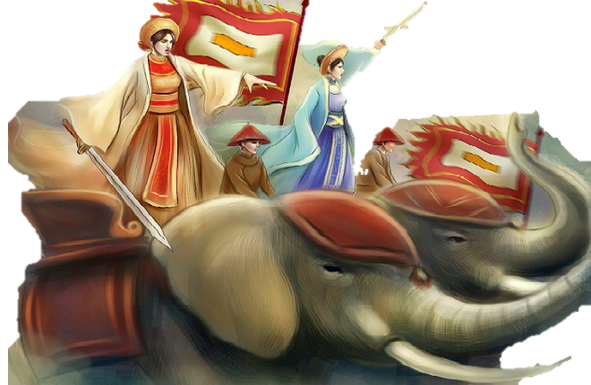



Slide 2

Em hãy cho biết nguyên nhân của các cuộc đấu tranh?

Slide 3


Em hãy:
a)Kể tên một số cuộc đấu tranh tiêu biểu trong thời kì Bắc thuộc.
b)Cho biết việc nhân dân ta liên tục đứng lên đấu tranh giành độc lập thể hiện điều gì?

Slide 4
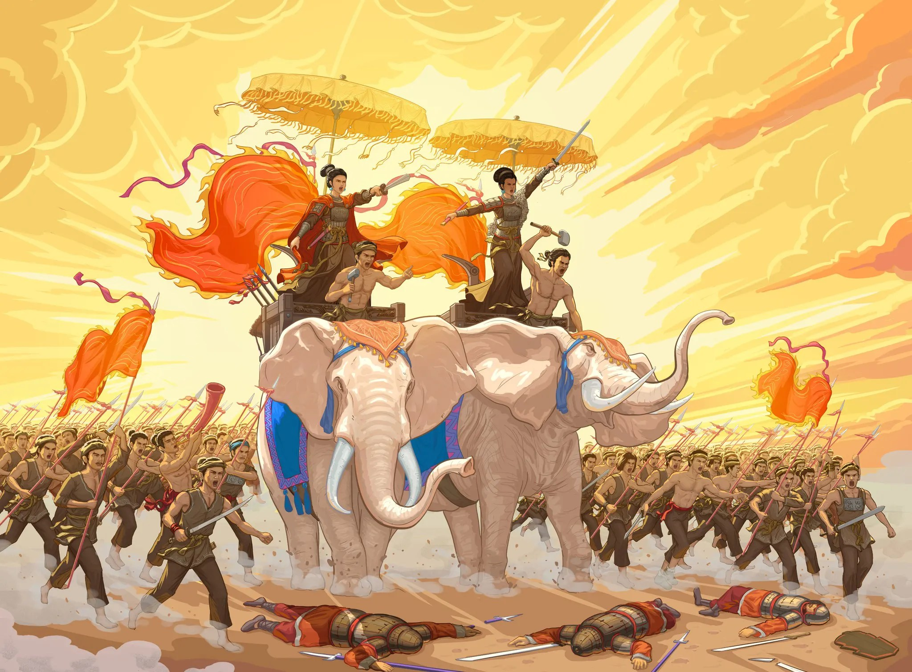
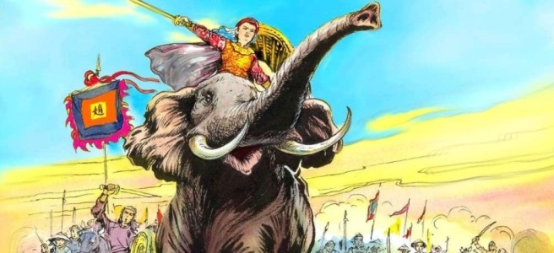
Một số cuộc đấu tranh tiêu biểu trong thời kì Bắc thuộc
Khởi nghĩa Hai Bà Trưng (40 – 43)
Khởi nghĩa Bà Triệu (248)

Slide 5
Kể tên một số cuộc đấu tranh tiêu biểu trong thời kì Bắc thuộc
Khởi nghĩa Lý Bí – Triệu Quang Phục (542 – 602)
Khởi nghĩa Phùng Hưng
(766 – 779)
Khởi nghĩa Mai Thúc Loan
(712 – 722)
Khởi nghĩa Khúc Thừa Dụ (905)
Chiến thắng Bạch Đằng (938)

Slide 6

b)Cho biết việc nhân dân ta liên tục đứng lên đấu tranh giành độc lập thể hiện điều gì?
+ Thể hiện lòng yêu nước nồng nàn.
+ Tinh thần bất khuất, lòng dũng cảm, kiên cường chiến đấu với kẻ thù xâm lược của nhân dân ta.

Slide 7

Chia sẻ điều em biết được qua câu chuyện đó.
Hai Bà Trưng thật hùng dũng cưỡi voi xông trận và khí thế tiến công của nghĩa quân ta cho thấy tinh thần yêu nước, quyết tâm chống giặc của ta rất mạnh mẽ.

